Slide 1
IM简述
IM全称是『Instant Messaging』，中文名是即时通讯。市场上IM类产品，一部分是像钉钉、微信、QQ等以IM为核心功能的产品，其中微信已经成为为一个生态型产品。还有一部分产品并非以IM系统为核心，而是把IM作为重要的功能模块集中进去，比如游戏直播等。
IM系统的基础技术架构，经过十几年的发展，已经从早期的CS、P2P架构，演变为一个复杂的分布式系统，支撑的规模从早期的几万日活，到现在微信的9亿日活。

Slide 2
IM系统要达成的目标
老板角度：
1.爆款
2.低成本
3.高性能
-------------------------
少量的人与机器
快速迭代
服务稳定
开发者角度：
1.简单
2.易于开发
3.可复用
4.可扩展
-------------------------
职责分明
模块化编程
常用任务自动化
简洁的API
协议自定义
用户角度：
1.解决问题
2.免费
3.体验好
-------------------------

Slide 3
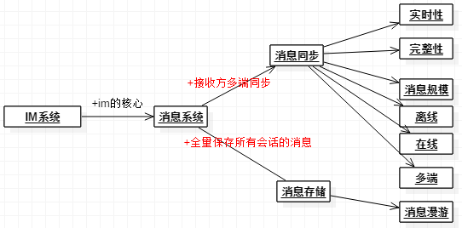
IM业务功能抽象
一个人uid，
一群人gid，
消息模型
req = {producer uin, channel name, msg device id, msg time, msg content}；
msg req
push or pull
消息生产者/pub
消息中转者broker
消息消费者/sub
IM很简单：
无非就是传递消息。
IM也很难：
让所有用户都高效可靠地
传递消息
msg ack
异步消息队列

Slide 4
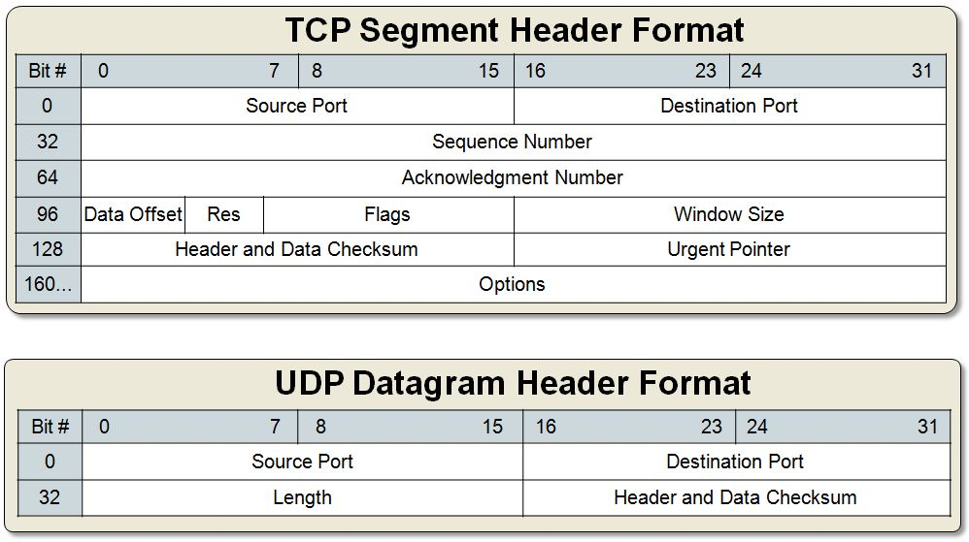
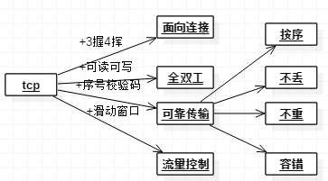
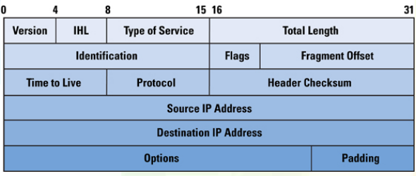
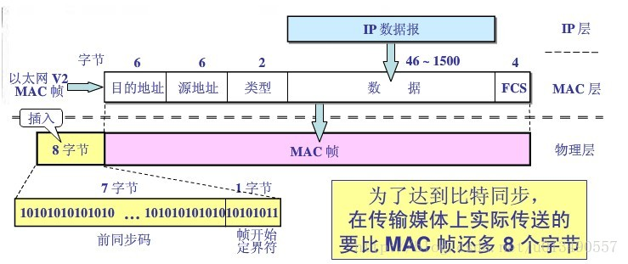
TCPIP协议
1.建立好的TCP连接，网线拔了再接上，依然IO成功？
2.UDP为什么比TCP头多一个长度字段？
3.协议栈是怎么工作的？

Slide 5
IM协议选型
名称 | 说明 | 优点 | 缺点 | 案例
SIP Simple | 在SIP协议上扩展而来 | 具备成熟的音视频标准，支持各类即时通信 | 规范很复杂，流量消耗较大，扩展复杂。（不适合移动终端） | 给运营商做扩展
XAMPP | 基于xml（一种高耗能的协议） | 协议开源，成熟，安全，可拓展性强，在各个端(包括服务器)有各种语言的实现，开发者接入方便； | XML表现力弱、有太多冗余信息、流量大，天坑多 比较耗流量和耗电(一次通信耗200mAH) （不适合移动终端） | Gtalk，sinaweibo
MQTT | 物联网通信协议 | 多平台，多使用于推送 | 预设场景简单，但是需要自己额外实现好友、群组 | Facebook，58
私有协议 | 自定义协议+高效的序列化，OTT 业务 | 高效，节约流量(一般使用二进制协议)，安全性高，难以破解； | 在开发初期没有现有样列可以参考，对于设计者的要求比较高。 | 微信
即时通讯等通信软件的网络协议和端口收集整理 http://www.52im.net/thread-257-1-1.html

Slide 6
序列化框架：ProtoBuf
ProtoBuf ，是Google 开源的序列化框架。数据存储或 RPC 数据交换格式。
手机QQ，微信都在使用，甚至对Pb做了更极致的优化。
一条消息数据，用protobuf序列化后的大小是json的10分之一，xml格式的20分之一，是二进制序列化的3分之一，
优点：
更小。(支持Varint ，zigzag )
更快。（位移运算）
更简单。（语言级支持， little-endian ）
更灵活。（kv的结构，容易扩展）
不足：
没有自带长度或者终止符信息，
没有自带报类型信息。
Header(包括len，cmd等) | Body(使用PB做序列化)
源代码： http://code.google.com/p/protobuf/downloads/list
Avro，Thrift，XML，JSON，MessagePack，Kyro，Hessian，Protostuff，Java Native Serialize，FST

Slide 7
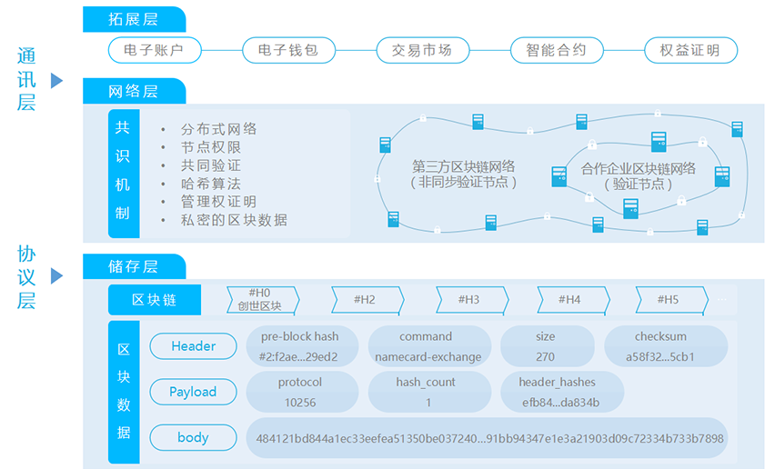
举例：区跨链协议示意图

Slide 8
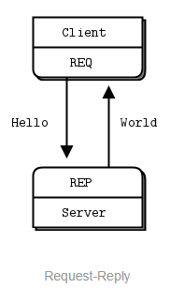
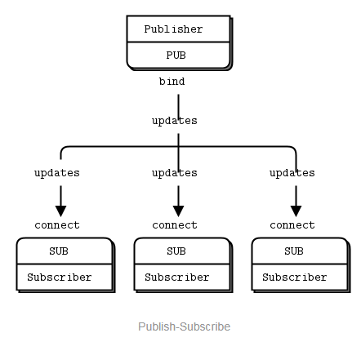
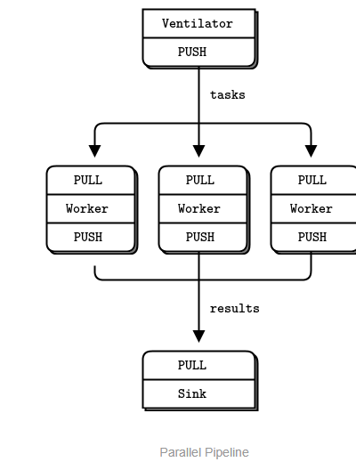
三种基本的通信模型
问答
天气预报、公众号、微博

Slide 9
IM服务器技术选型
名称 | IO类型 | 通信协议 | 应用层协议 | 操作系统
微信 | 异步IO+协程 | TCP | 自定义 | Linux
QQ<早期> | IOCP | UDP | 自定义 | Windows
钉钉 | 异步IO+多线程 | TCP | 自定义 | Linux
GTALK | 异步IO+多线程 | TCP | XMPP | Linux
通通 | 异步IO+多线程 | TCP | 自定义 | Linux
系统开发平台：
CentOS
网络支撑层：
自研的基于Epoll高性能网络库。
缓存存储层：
Redis，或自研的存储方案
数据库：
MySQL
开发语言：
C/C++
WebIM的实现 | 描述
Ajax短轮询 | 请求代价大
Comet服务推 （Ajax长轮询、Iframe 及 htmlfile） | 无安装插件、基于 HTTP 长连接
WebSocket | 基于TCP协议
SSE(Server Sent Event) | 服务端推向客户端的H5技术

Slide 10
后台架构简化图
网络层（接入流量）
问题1：
假设数据缓存节点挂了，
如何保护数据存储层？
问题2：
假设调用业务层的调用方
很多，导致调用请求量
很大，业务层的机器的支撑
遇到瓶颈，再不加机器的情
况下如何解决？
问题3：
如何实现热启动，对用户体
验来说无感升级？
问题4：
行业规则与实际方案的
冲突？
业务层（提供业务api）
大于90%流量
小于10%流量
数据缓存层(临时数据)
数据存储层(持久数据)

Slide 11
IM架构方案一：客服系统-5K级别

Slide 12
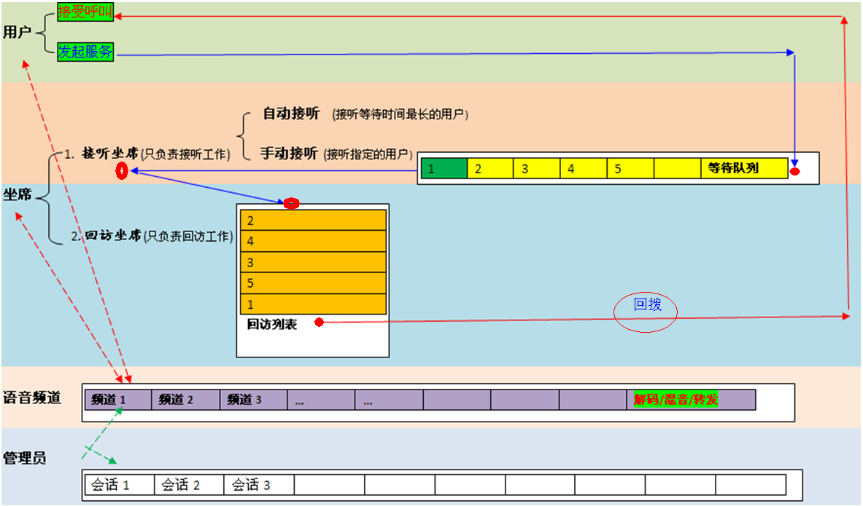
客服系统运行原理
1.用户发起排队请求，进入用户等候队列（看病先挂号）
2.应答用户前面还有多少人在排，播放坐席忙的等待音乐（挂号后等待）
3.坐席从等候队列里PULL出一个用户，建立一个频道，通知用户进入该频道（广播通知下一位）
4.坐席与用户在指定语音频道交流，把更新状态到其他的客服端
（医生之间相互监督）
5.逻辑服是单点，内存里要存储所有的用户对象，客服对象，以及一个消息队列。（集中在一个医院管理）
6.反馈评价或回访记录存储日志服。（病历本或留言本）

Slide 13
客服对象
有限状态机

Slide 15
IM架构方案二：蘑菇街TeamTalk-10万级
https://github.com/meili/TeamTalk http://blog.csdn.net/analogous_love/article/details/71210346 http://www.52im.net/thread-447-1-1.html
Client
MsfsServer
LoginServer
FileServer
MsgServer
MsgServer
TeamTalk,企业IM，单机10W同时在线，整体100万
loginsvr为客户端分配一个msgsvr
user接入msgsvr，通知状态给loginsvr与routersvr
msgsvr之间通过routersvr交互
msgsvr单线程处理业务
DBProxy多线程处理IO
支持TCP长连接与HTTP长轮询
reload动态库
DbProxy
RouteServer
Redis
MySQL

Slide 16
IM架构方案三：58同城1(纯im) -100万级
pc
app
webim
分层；每层无状态；冗余无单点；动态LB；
单机线上支持50W+同时在线、3W+QPS；整体千万级
接入层
ENTRY 1.接入海量长连接请求 2.处理加解密，解压缩 3.抵御非连接层的攻击， 4.监控连接频率、发包频率、发包速率等 5.基于IP/UID做实时的封禁策略
LOGIC 1.提供使用微服务的API 2.用户登录、登出、用户信息查询 3.好友关系链的维护 4.消息逻辑（收发好友消息、收发陌生人消息、消息确认、通用消息处理、离线消息等） 5.音视频、群组、客服等
ROUTER 1.支持Logic做分布式 2.用户一次登录session相关的数据（比如：用户在线状态[在线、离1开、隐身]，登录IP等） 3.支持向指定UIDS通信的功能
DATA ACCESS 1.提供使用数据的API 2.屏蔽了底层的存储引擎；对上层提供友好、统一的访问接口，封装原子逻辑
DATA STORAGE 1.数据缓存与落地 2.RDBMS（MySQL）、NoSQL（MongoDB）等持久化存储，并通过分布式缓存（Memcached、Redis等）加速查询。
ES
ES
HttpES
逻辑层
antispam
LS
LS
路由层
RS
RS
数据层
DAS
DAS
DAS
storage
storage
storage

Slide 17
IM架构方案三：58同城2(im+第三方业务)
第一种方法：客户端直接调用第三方业务。但是升级困难。
pc
app
webim
轻量化WebService
接入层
ES
ES
HttpES
第三方服务
逻辑层
第2种方法
天气服务
antispam
LS
LS
问题:
1.交互路径长 ,延迟；
2.追踪问题难；
3.依赖长连接；
地理服务
路由层
账户服务
RS
RS
数据层
DAS
DAS
DAS
storage
storage
storage

Slide 18
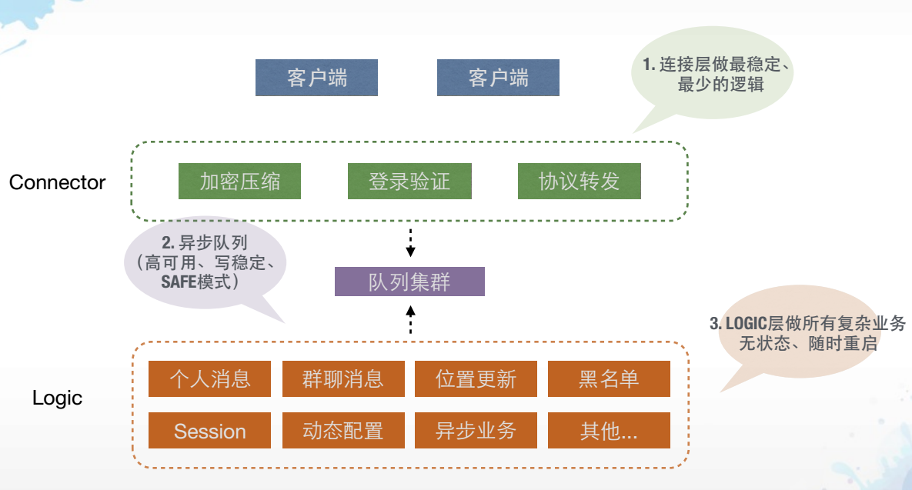
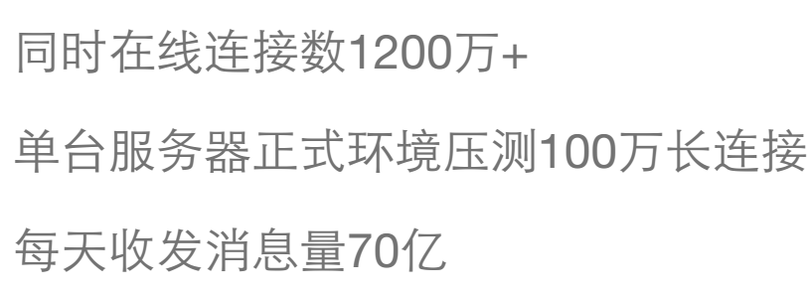
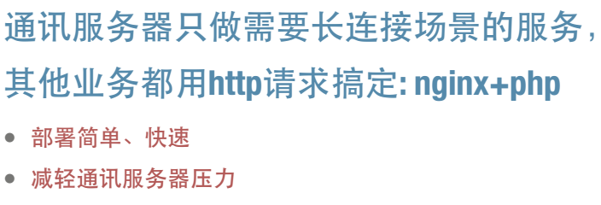
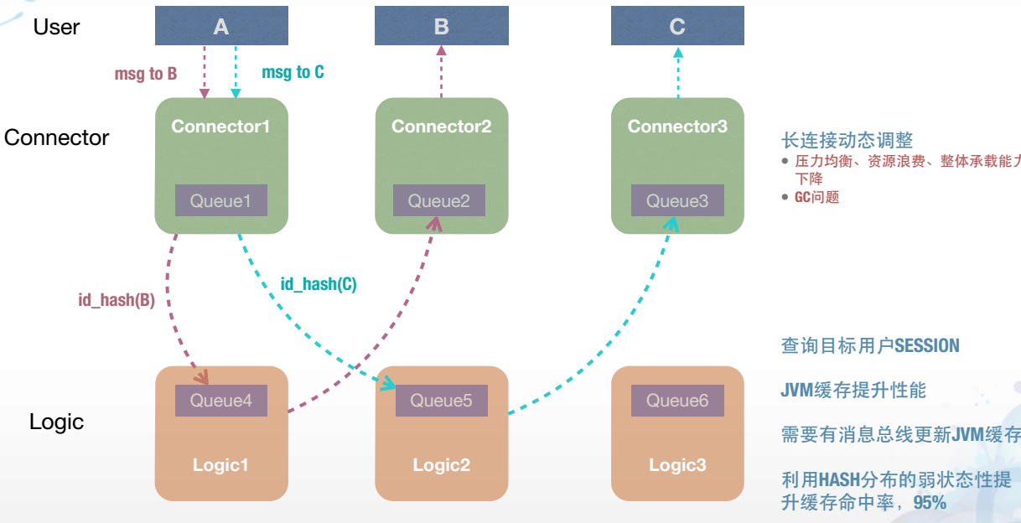
IM架构方案四：陌陌-100万级

Slide 19
IM架构方案五：微信-1000万级

Slide 20
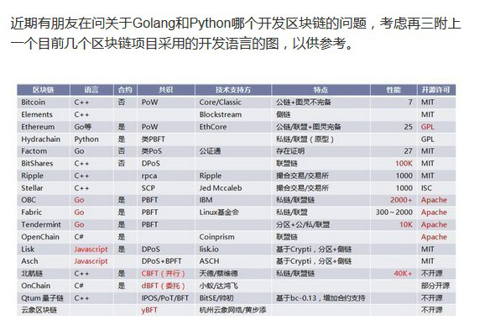

Slide 21
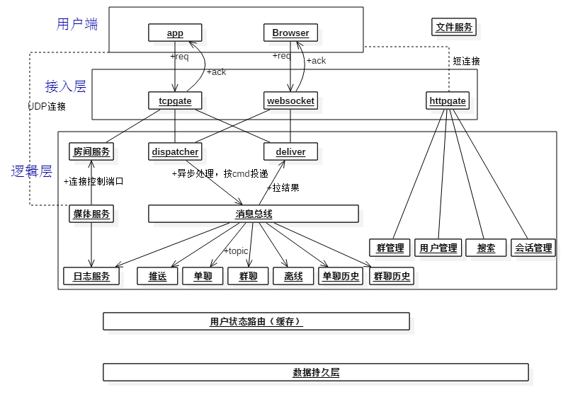
基于消息总线的高可扩展性IM系统后台架构设计
1、高可扩展性
通过消息总线，各个业务逻辑单元从代码层面完全独立，可以独立部署。
即插即拔
2、高性能
（1）Kafka适配逻辑单元处理速度的差异
（2）各层节点、各业务逻辑单元实现水平扩展
（3）数据库和Redis缓存都采用hash水平分库
3、维护成本低
开发新需求时开发只需关注自己的处理单元。
很容易解决
万人大群，大家活跃时，会面临消息延迟的问题

Slide 22
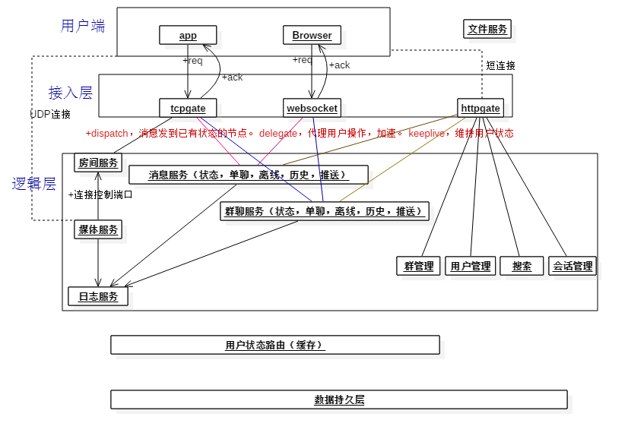
基于高速缓存的IM系统后台架构设计
改动：
1.接入层兼职了逻辑处理工作
2.逻辑层兼职了缓存处理工作
优化
1、缩短访问路径，响应更实时
2、方便调试，快速开发
3、减少IT成本
代价：
1.对整体业务架构与协作流程很熟悉
2.接入层要做动态负载均衡的策略
3.逻辑层要支持异步事务机制
4.要设计更高效的数据结构与算法
5.需要具备全栈开发能力
6.容错难

Slide 23
分层设计

Slide 24
微信
微信后台系统现状：
MAU 9.8亿
后台调用数： > 200亿/min
服务器数： >5w
手机淘宝MAU 5.3亿

Slide 25
IM的技术栈
IM系统是多种技术和领域知识的横向应用综合体，涉及的技术栈极其丰富，可以容纳很多前沿的技术，作为其他产品的底层支撑。
基础阶段 小入门级-能用
成熟阶段 大平台级-圈地
赋能阶段 杀手锏-绝杀
网络编程
内核优化
自然语言处理：聊天机器人
加解密编程
架构优化
推荐系统：智能营销
音视算法优化
模式识别：媒体转文本
移动端开发
安全监控
问答系统：领域智能客服
多媒体编程
集群多IDC
区块链：可信通信
亿级处理能力
社交网络挖掘：群组
跨端sdk开发
分布式与同步
情感识别：私人助理
数据库开发
开放与闭环
ARVR：超级通讯
中间件
高并发编程
云服务
协议设计

Slide 26
附录：编程名言
https://linux.cn/article-5831-1.html
有两种软件设计的方式：一种是使它足够简单以致于明显没有缺陷，另一种则是使它足够复杂以致于没有明显的缺陷。
若无把握，暴力破解。
Garbage IN，
Garbage Out
最有效的调试工具是静下心来仔细思考，辅之审慎地放置打印语句。
限制方法的灵活性几乎总会让你把事情做得更好。
所有计算机的问题都可以通过增加一个中间层来解决。
以代码行数来衡量程序设计的进度，就好比以重量来衡量飞机的制造进度。
首先，解决问题。而后，编写代码。
你不能信任不是完全由你自己写的代码。
没有什么代码会比没有代码速度更快。
软件中如此多的复杂性皆来自于想在做一件事的同时多做几件事。

Slide 27
附录：分布式的八大谬误
分布式计算的八大谬误
实际上，每个人，当他第一次构建分布式应用时，都会作出如下八个假设。长远来看，这些假设都被证明是错误的，并且都造成了巨大的麻烦和沉痛的经验教训。
网络可靠
零延迟
带宽无限
安全网络
拓扑不变
有个管理者
传输代价为零
网络同构

Slide 28
附录：IM参考资源
IM社区 | http://www.52im.net http://www.yunliaoim.com/ 云聊 http://www.imgeek.org/ 环信的IMGeek http://weixin.sogou.com/
系统设计篇 | IM系统设计(Webim) http://gglinux.com/2017/04/15/IM_design/ 一个海量在线用户即时通讯系统（IM）的完整设计 （封宇） 基于消息总线的高可扩展性IM系统后台架构设计 （封宇）

